Slide 1

Matematiikkaa 4b
Jakolasku kirjallisesti

Slide 2
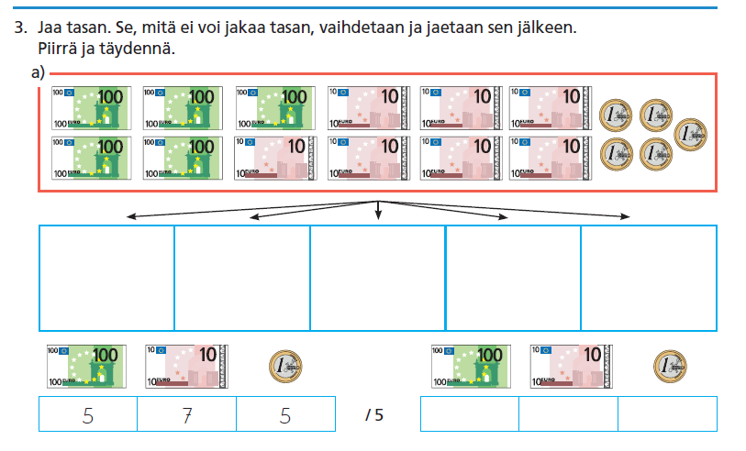



1
1
5

Slide 3
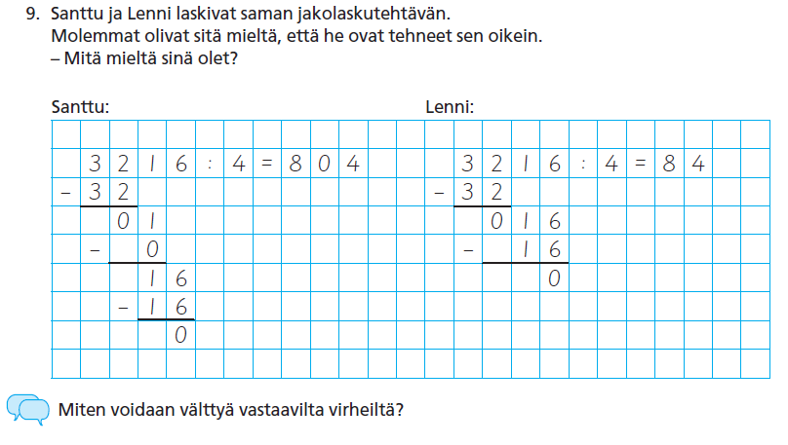

Slide 4
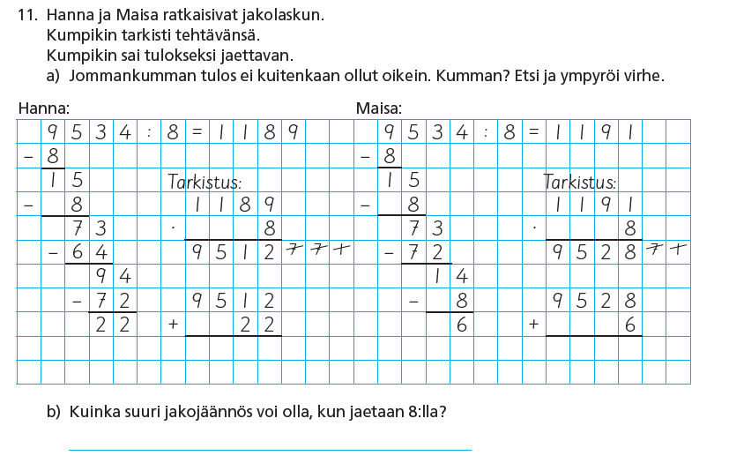

Slide 5
